Slide 1
Test Toolkit

Slide 2
Test Toolkit
Încă un test????

Slide 3
Test Toolkit
Important!!!
Nu măsoară cunoștințe dobândite în școală;
Măsoară capacitățile tale native;
Îți oferă informații despre:
Motivația
Comportament
Talente

Slide 4
Test Toolkit
Structură TestToolkit

Slide 5
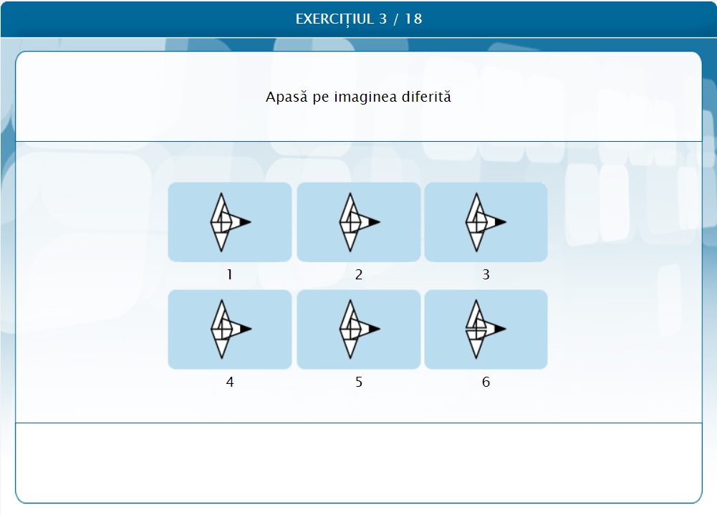
Test Toolkit - COMPONENȚĂ
CAPACITATE
Conține 7 teste și pune la dispoziție o hartă a capacităților tale cognitive;

Slide 6
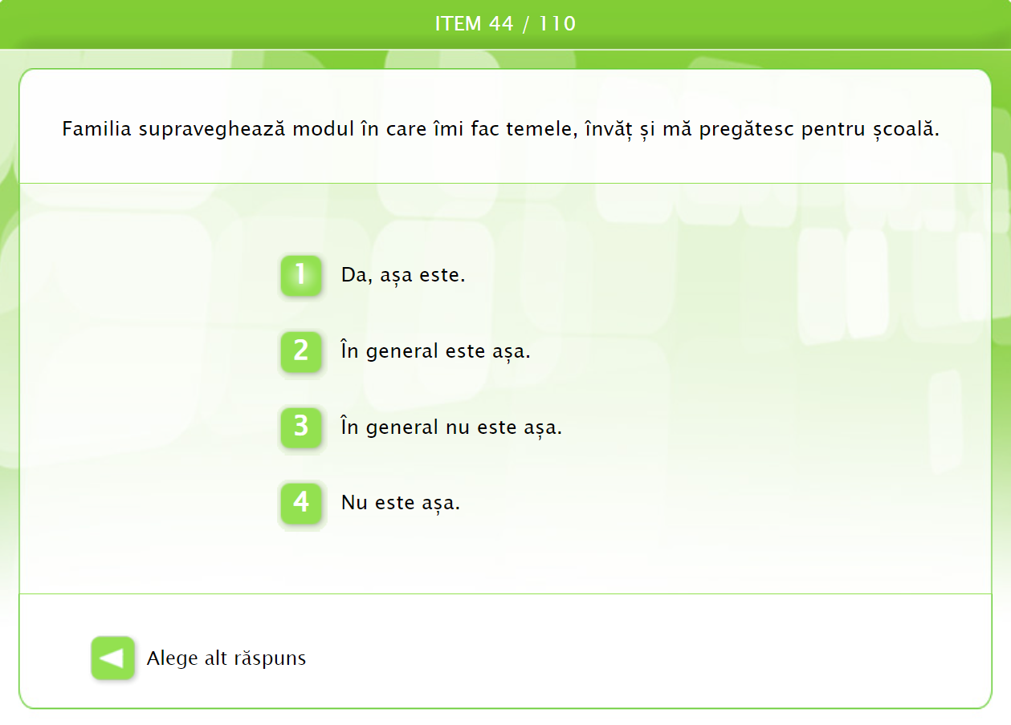
Test Toolkit - COMPONENȚĂ
Eu, la școală și acasă
Test de personalitate care oferă informații în legătură cu comportamentul și motivația ta de a învăța, precum și despre modul în care percepi și evaluezi mediul de studiu de acasă și de la școală;

Slide 7
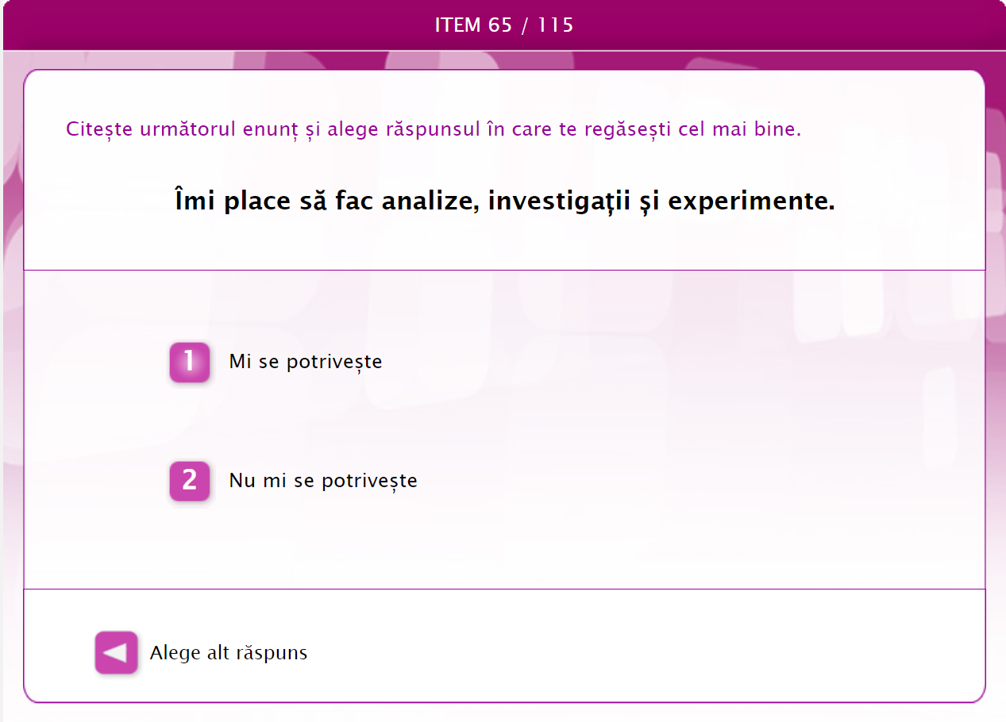
Test Toolkit - COMPONENȚĂ
Orientare școlară și consiliere educațională
Test de personalitate care îți oferă:
informații esențiale pentru o mai bună autocunoaștere,
opțiunile educaționale și de carieră pe care le ai;

Slide 8
Test Toolkit - Raport individual
Raport
Conține 14 pagini
Este disponibil imediat după încheierea sesiunii de testare

Slide 9
Test Toolkit
La ce ne ajută Test Toolkit?
Face o radiografie a celor mai importante componente în alegerea carierei:
Capacitate (abilități cognitive)
Personalitate
Interese

Slide 10
Test Toolkit
Faci o încercare?
Autocunoașterea;
Întrebări importante;
Cine sunt eu?
Ce pot face eu?
Ce îmi place mie?
CARIERĂ PROFESIONALĂ
DE SUCCES

Slide 11
Test Toolkit

